Slide 1
Javascript
Vanilla JS e ES6+

Slide 2
Tópicos aula 08
Destructuring.
Nesting.
Clojures.

Slide 3
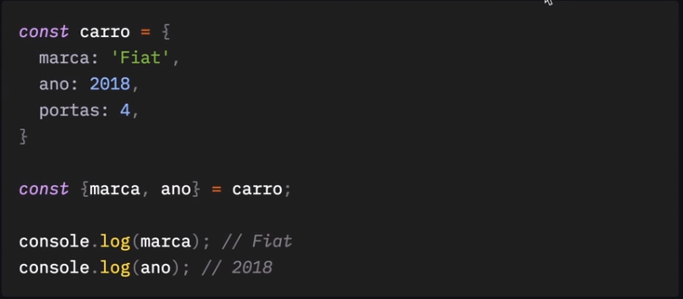
desructuring
Permite a desestruturação de objetos e arrays
Atribui suas propriedades a variáveis.

Slide 4
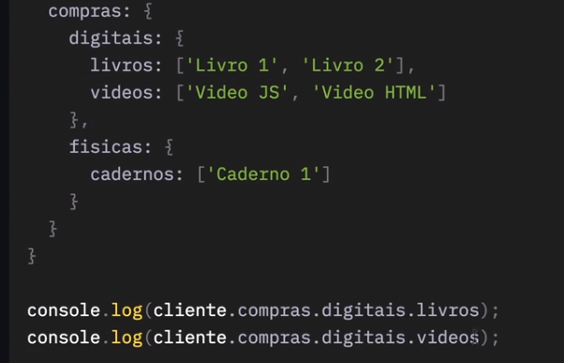
Destructuring objects
A desestruturação facilita a manipulação de dados.
Principalmente em objetos com um grande volume de dados.
Ele se mostra mais prático ainda em objetos com grande ‘profundidade’

Slide 5
Nesting
Nesting é um termo usado para uma desestruturação aninhada.
Possibilita aninhar uma desestruturação dentro de outra.
Facilita o acesso de dados mais profundos no objeto.

Slide 6
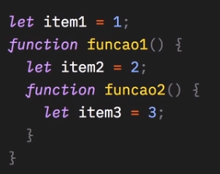
clojures
É um conceito de herança.
Quando criamos uma função ela possui acesso as variáveis locais, pai e global.

Slide 7
Criação de novas propriedades no objeto e valor default
Para o nome da variável é preciso indicar o nome do objeto que vc deseja desestruturar
É possível mudar o nome da variável .
É possível criar uma nova propriedade no objeto.
Caso a propriedade não exista ela é definida com valor de undefined.
É possível modificar esse valor no momento da desestruturação.

Slide 8
Destruturing em arrays
Também é possível desestruturar Arrays.
Coloca-se as variáveis entre [] colchetes.

Slide 9
Criação de variáveis com destructuring
É possível também declarar variáveis com destruturing
Assim podemos declarar uma sequencia de variáveis.

Slide 10
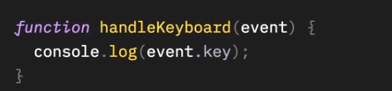
Argumento desestruturado
Se a função espera receber um objeto, podemos desestrutura-lo
Muito comum em eventos.

